Slide 1
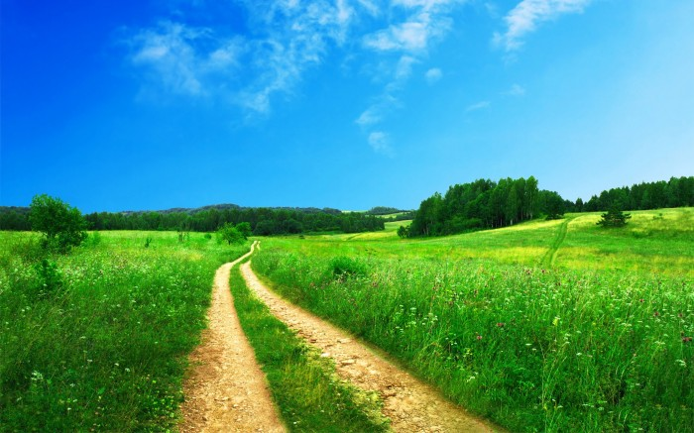
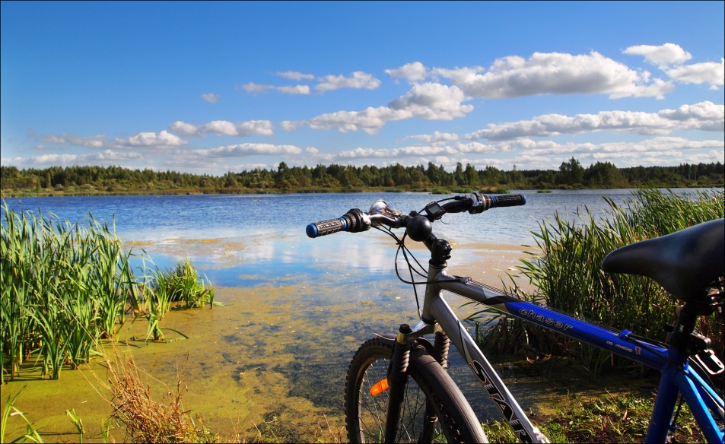
Туристический маршрут
«Ад прадзедаў спакон вякоў мне засталася
спадчына»
(велосипедный)

Slide 2
Туристический веломаршрут начинается у здания Дзержинского районного историко-краеведческого музея и заканчивается возле памятника природы республиканского значения - родник «Юцковский».

Slide 3
Маршрут проходит по историческим, героическим и просто красивым местам Дзержинщины

Slide 4
Памятник жертвам фашизма г. Дзержинск, ул. Первомайская

Slide 5
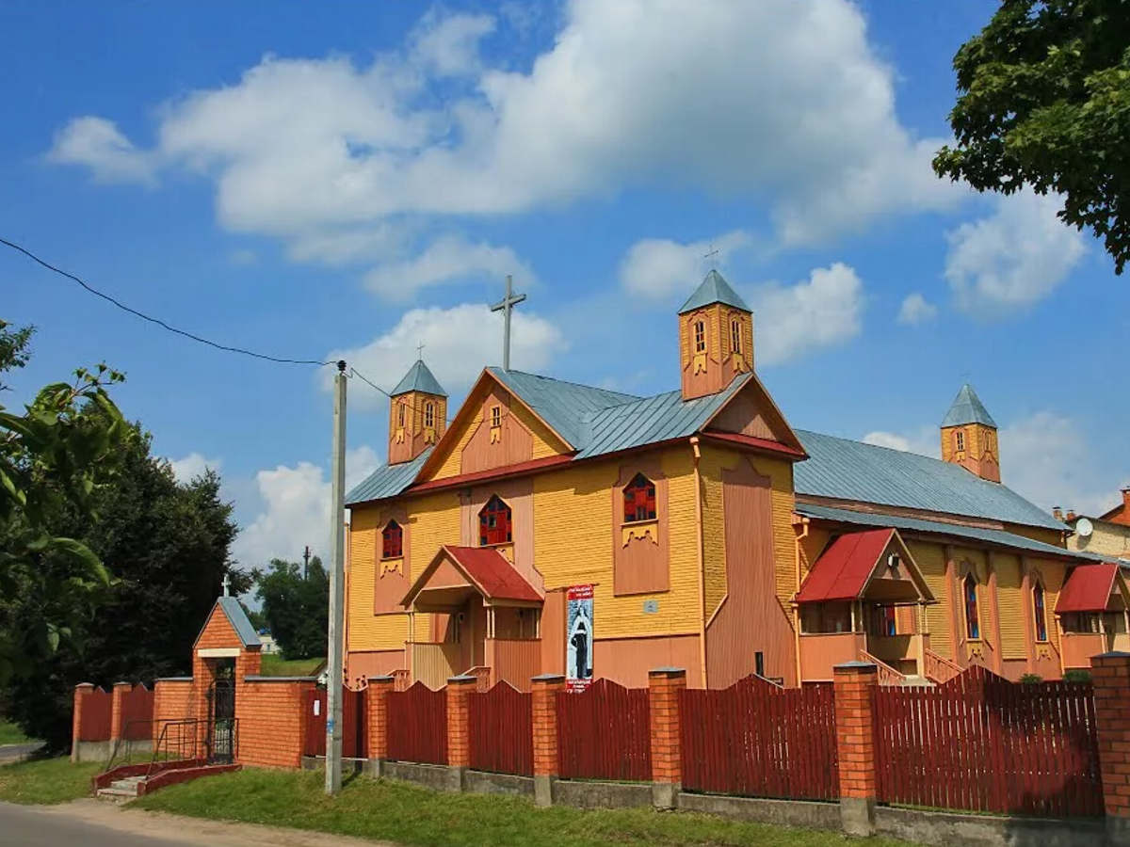
Костёл Святой Анны (1439 г.) г. Дзержинск, ул. Первомайская

Slide 6
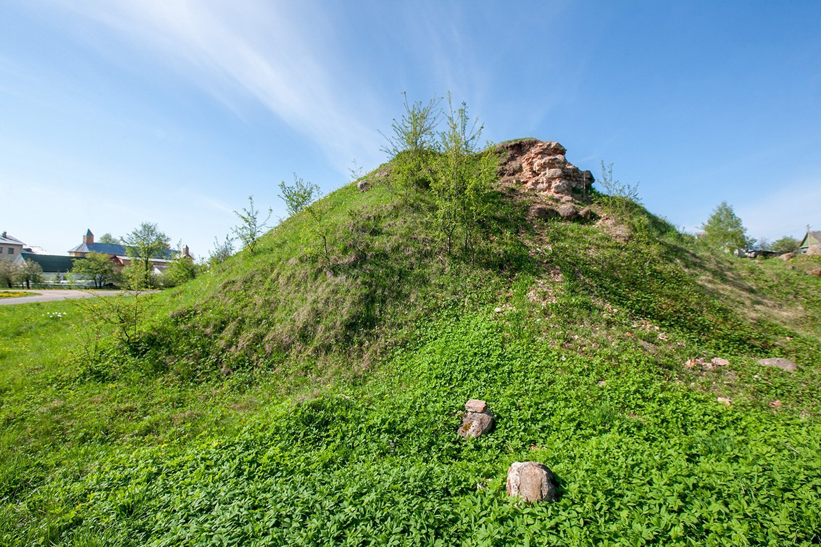
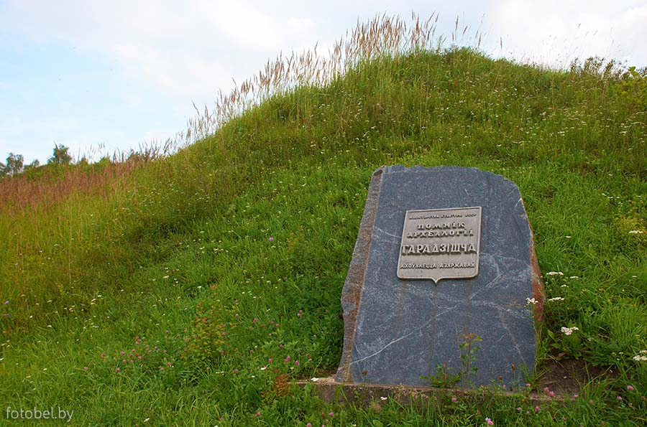
Гаштольдова гора ( урочище «Кальвинщина») г. Дзержинск, ул.Первомайская

Slide 7
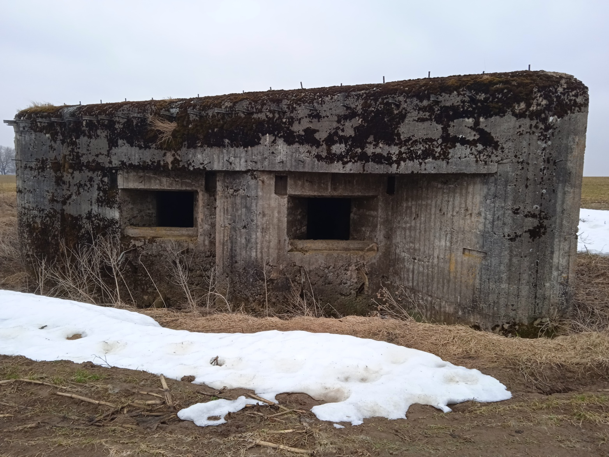
Артиллерийский ДОТ на линии Минского укрепрайона (1935 г.) возле д. Ярошовка

Slide 8
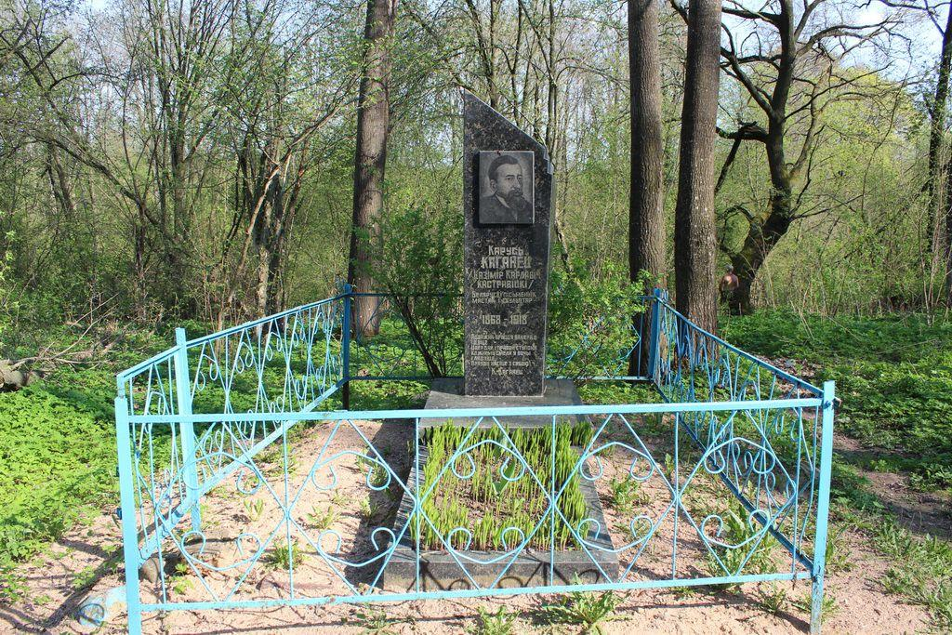
Могила Каруся Каганца (Казимира Карловича Костровицкого), (1868-1918) д. Большие Новосёлки

Slide 9
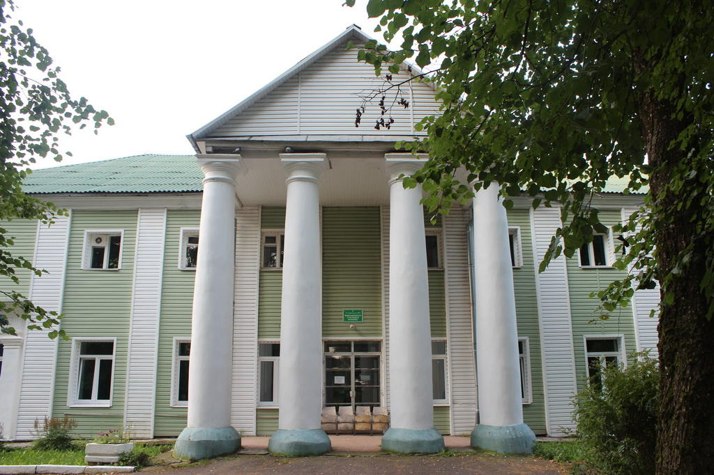
Усадьба Костровицких, Здзеховских (1830-е гг.) д. Большие Новосёлки

Slide 10
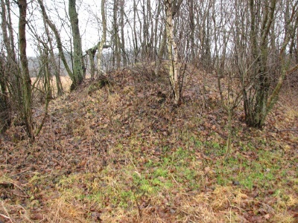
Памятник археологии: курганный могильник ХI-ХII в.в. (внесён в список историко-культурных ценностей Республики Беларусь) между д. Юцки и д. Криштафово

Slide 11
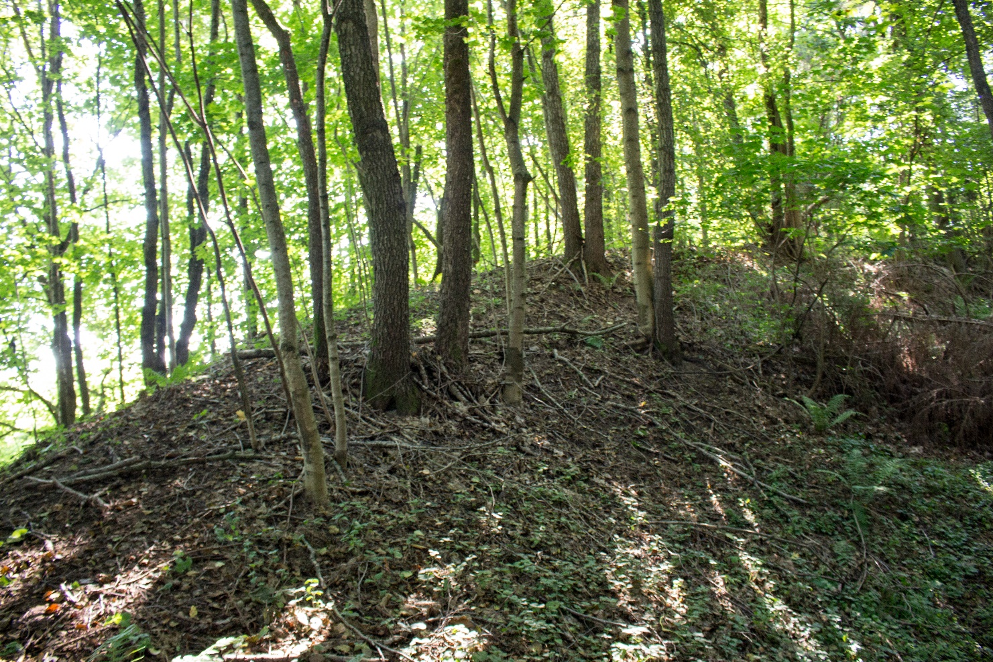
Городище V в. до н.э. – XIII в.н.э. (внесено в список историко-культурных ценностей Республики Беларусь) в лесном массиве на окраине д. Юцки

Slide 12
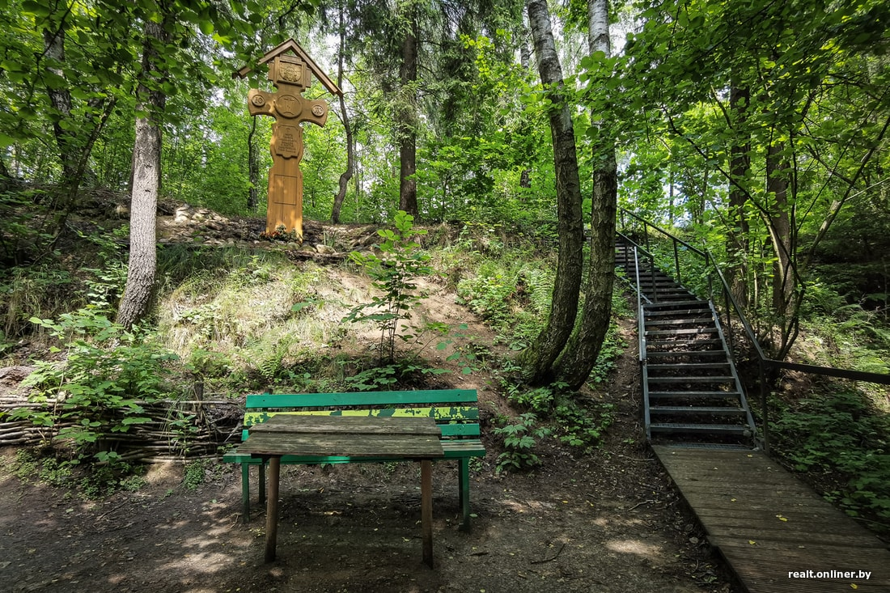
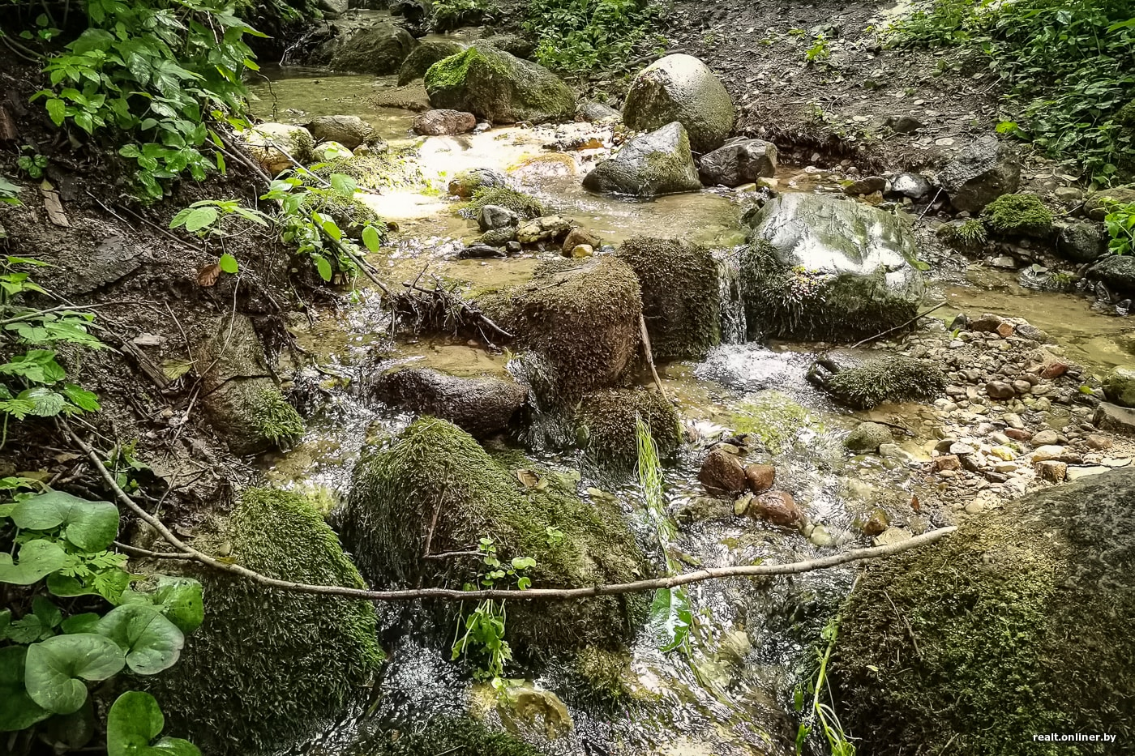
Гидрологический памятник природы – родник «Юцковский»

Slide 13
ГУ «Дзержинский районный историко-краеведческий музей» Адрес: г. Дзержинск, ул. Ленинградская, 6 Телефон: +375 1716 5 24 57 E-mail: dzikm@yandex.by

